Slide 1
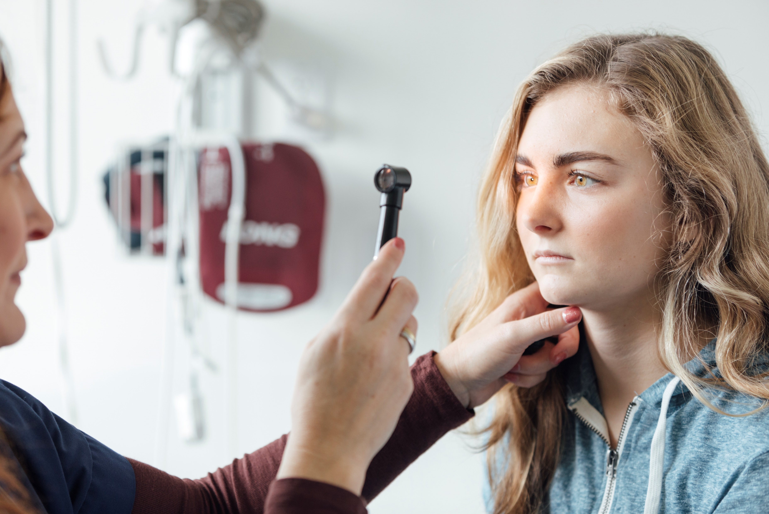

Rubrik med passande storlek och i max två rader
Författarnas för- och efternamn och organisation 28pt
Slutsats
I den här mallen får du ett antal rubriker du kan använda. Berätta alltid det viktigaste först – vad som är gjort, av vem och vad den/de har kommit fram till. Utforma din poster som en annons så går innehållet lättare fram. Du kan placera avsnitten nedan enligt eget tycke och smak. Den här postermallen ska endast användas som vägledning. Den har dock rätt storlek (70 cm x 100 cm) och tryckvänlig logotyp. Använd dessa. Avstånd/marginaler är anpassade.
Bakgrund
Texten bör delas upp i stycken med ca fem rader och 40–50 bokstäver per rad. Texten kan med fördel vara vänsterställd för att slippa stora ordmellanrum.
Undvik förkortningar.
Textens funktion ska så långt som möjligt bara vara som ett komplement till bilderna. Undvik text på bild, särskilt brödtext. Den blir svårläst om bilden är brokig och ger en sämre läsbarhet.
Tabell 1. Använd beskrivande texter på tabeller och diagram.
All text i tabeller och diagram bör vara horisontell.
Syfte
Syftet med en poster är att nå ut med ett budskap. Fånga läsarens intresse, börja med det viktigaste! Presentera vad som har gjorts, av vem samt resultat och slutsats. Fatta dig kort. För mycket text gör att budskapet går förlorat.
Försök se till att postern ger ett luftigt intryck. Med en brödtext på ca 36 pt, som i den här postern. Var noga med att kontrollera avstånd mellan posterns olika objekt, t.ex. textrutor, bilder och diagram. Justera och likrikta marginaler etc. Små avvikelser och avstånd syns mer i verklig storlek.
Bilder (Här kan rubriken vara Metod)
När du väljer bilder så ska de stämma överens med Region Västmanlands grafiska profil och vårt bildmanér. Bildrättigheter och medverkansavtal måste alltid vara säkrade. I vår bildbank på Kommunikationsplatsen är alla bilder säkra att använda. Du kan ladda ner bilder därifrån eller enkelt hämta direkt från bildbanken till PowerPoint via ett plugin/tillägg. Instruktion Installera plugg-in/tillägg.
När du väljer bild som inte finns i vår bildbank är det viktigt att du ser till att du har rättigheterna att använda bilden.
Fotograferar du människor som går att identifiera på fotot måste du se till att medverkansavtal finns för bilden.
Använd högupplösta bilder. Förstora powerpoint-sidan till 300 % för att se om bilden håller god kvalitet i förstorat läge.
FAQ Bilder - Region Västmanland intranät
Resultat
Underlätta för läsaren att snabbt avläsa posterns avsändare. I den här postermallen finns kontaktuppgifter längst ner till vänster. En del författare väljer även att inkludera en bild på sig själv i sin poster.
Bild 1. Använd beskrivande texter för bilder
Kontaktdetaljer med teckensnitt Arial kan med fördel skrivas med 28 pt
Namn namn@epostadress
Namn namn@epostadress
Namn namn@epostadress
Glöm ej att lägga till logotyp
för din institution ➔.

Slide 2


Digital uppföljning förbättrar blodtryckskontroll i primärvården
Anna Andersson¹, Erik Nilsson¹, Maria Svensson²,
¹Vårdcentralen Centrum, Region X, ²Institutionen för Folkhälsovetenskap, Universitet Y
Digital egenmonitorering med strukturerad återkoppling förbättrade blodtryckskontrollen jämfört med sedvanlig vård.
Metoden är enkel att implementera i primärvården och kan bidra till minskad risk för hjärt-kärlsjukdom.
Digital uppföljning bör övervägas som komplement till traditionell behandling vid hypertoni.
Metod
Randomiserad kontrollerad studie under 6 månader.
Deltagare: 120 patienter med diagnostiserad hypertoni.
Intervention:
- Daglig blodtrycksmätning i hemmet
- Registrering via mobilapp
- Månatlig digital återkoppling från sjuksköterska
Kontrollgrupp:
Sedvanlig uppföljning enligt vårdcentralens rutiner
Primärt utfall:
Förändring i systoliskt blodtryck (mmHg).
Statistisk analys genomfördes med t-test och regressionsanalys.
Hypertoni är en av de vanligaste riskfaktorerna för hjärt-kärlsjukdom.
Bakgrund
Hypertoni är en av de vanligaste riskfaktorerna för hjärt-kärlsjukdom.
Trots tillgängliga behandlingar når många patienter inte målblodtryck.
Digitala verktyg för egenmonitorering har ökat i användning, men det finns behov av att utvärdera deras effekt i klinisk vardag.
Syfte
Att undersöka om digital egenrapportering av blodtryck via en mobilapplikation förbättrar blodtryckskontroll jämfört med sedvanlig uppföljning i primärvården.
Resultat
Efter 6 månader sågs en signifikant större minskning av systoliskt blodtryck i interventionsgruppen.
Medelvärdesförändring:
Interventionsgrupp: −12 mmHg
Kontrollgrupp: −5 mmHg
p < 0,01
Andelen patienter som nådde målblodtryck:
Intervention: 68 %
Kontroll: 42 %
Kontakt
Anna Andersson anna.andersson@regionx.se
Erik Nilsson erik.nilsson@regionx.se
Maria Svensson maria.svensson@univy.se

Slide 3




Biologisk känslighet för miljöpåverkan: 5HTTLPR-genens roll i depression och ungdomsbrottslighet
Kan vissa genetiska faktorer göra ungdomar extra mottagliga för både positiva och negativa miljöpåverkan? Vår studie undersöker hur en specifik variant av serotonintransportörgenen, 5HTTLPR, påverkar ungdomars benägenhet för depression och brottsligt beteende
Vad forskar vi om?
Differential känslighet och gen-miljöinteraktion:
Forskning inom psykiatri har tidigare fokuserat på att vissa gener ökar risken för psykisk ohälsa vid stress.
Nyare teorier om ’differential susceptibility’ föreslår istället att dessa gener påverkar känsligheten för både negativa och positiva miljöfaktorer.
5HTTLPR-genens inverkan på ungdomars
psykiska hälsa:
Vi studerar hur denna genvariant påverkar känsligheten för familjemiljö, och om detta ökar benägenheten
för depression och brottsligt beteende i både positiva och negativa sammanhang.
Genetiska skillnader mellan depressiva symptom och brottsligt beteende:
Våra resultat visar att 5HTTLPR har en tydligare effekt på ungdomars brottsliga beteende än på depressiva symptom, vilket kan hjälpa oss att bättre förstå varför tidigare forskning har gett olika resultat.
Hur kan vår forskning hjälpa?
Möjlighet till individanpassade förebyggande insatser:
Med bättre förståelse för hur gener och miljö samverkar kan vår forskning bidra till att utveckla insatser som är bättre anpassade för ungdomar som är genetiskt känsliga.
Ökad medvetenhet om miljöns betydelse för
psykisk hälsa:
Vi visar att både positiva och negativa faktorer i familjemiljön kan påverka ungdomars psykiska hälsa, vilket understryker vikten av stödjande hemmiljöer.
Vad kan du göra?
Stöd positiva familjemiljöer
Genom att skapa ett tryggt och stödjande hem kan du hjälpa ungdomar som är genetiskt känsliga att utvecklas positivt.
Kontakt:
Kent Nilsson, adj professor vid Institutionen för kirurgiska vetenskaper
Cecilia Åslund, adj professor i socialmedicinsk forskning
Läs mer: https://pubmed.ncbi.nlm.nih.gov/29427067/
Notes:
Populärvetenskaplig

